Slide 1
Guía de uso “Librería Picasso”
Walter Martín Lopes

Slide 2
¿Qué es la librería Picasso?
La librería Picasso en Android es una herramienta para la carga y manipulación de imágenes en aplicaciones. Desarrollada por Square, es muy valorada por su simplicidad y eficiencia. Permite cargar imágenes desde la web o recursos locales, y ofrece funcionalidades como el ajuste de tamaño, la rotación y el almacenamiento en caché.
Es especialmente útil en aplicaciones donde se manejan muchas imágenes, ayudando a reducir el uso de memoria y mejorar el rendimiento.

Slide 3
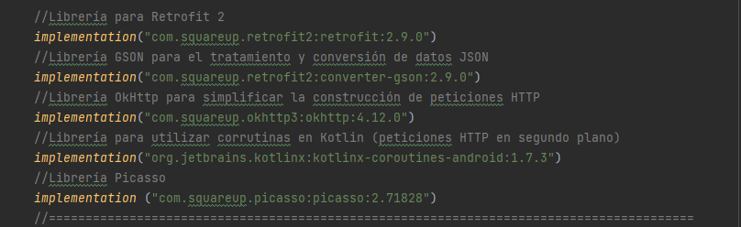
Guía de uso
Explicaremos su funcionamiento usando de ejemplo la práctica entregable del tema 9, mostrando paso a paso cómo implementar esta librería.
En primer lugar debemos agregar la dependencia de Picasso en nuestro archivo ‘build.gradle’(Module:app) en la sección de dependencias:

Slide 4
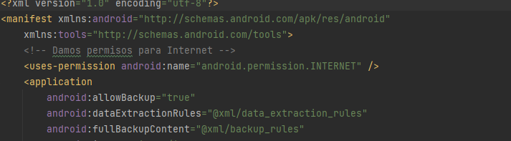
Guía de uso
Debemos asegurarnos de tener el permiso de Internet en nuestro ‘AndroidManifest.xml’ si vamos a cargar imágenes desde una URL como es nuestro caso:

Slide 5
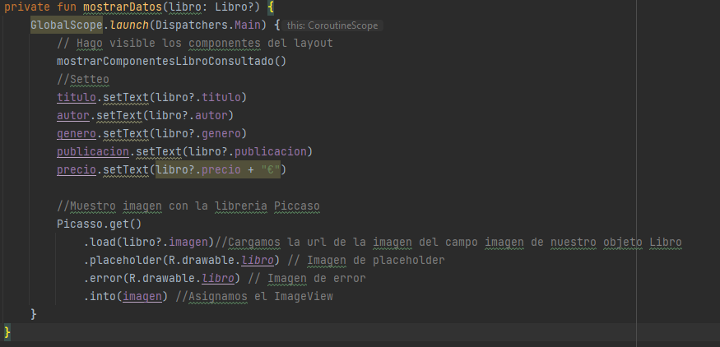
Guía de uso
Seguidamente simplemente tenemos que hacer uso de la librería en nuestro código Kotlin usando la función ‘Picasso.get()’ cargaremos la url de la imagen con el ‘.load()’ y asignaremos el ImageView con el ‘.into()’, opcionalmente podremos asignar imágenes por defecto como placeholder y en caso de que hubiera un error al cargar la imagen.

Slide 6
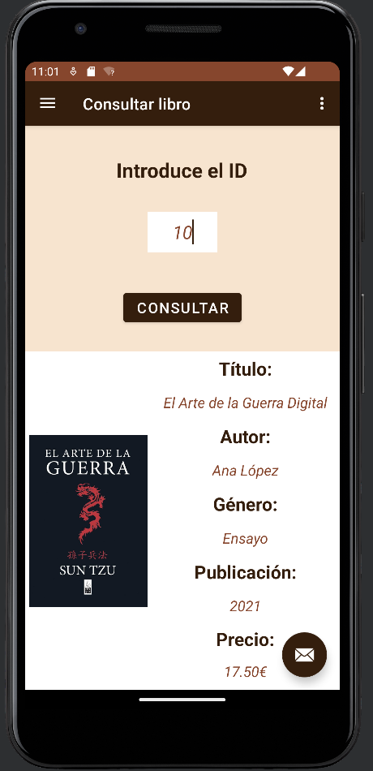
Guía de uso
Como resultado final, observamos que la imagen se carga correctamente desde una URL absoluta de internet.

